Slide 1

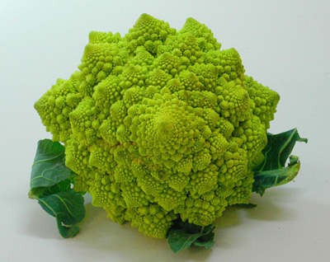
1. prednáška (14.2.2012)
Rekurzia
alebo
viď rekurzia

Slide 2
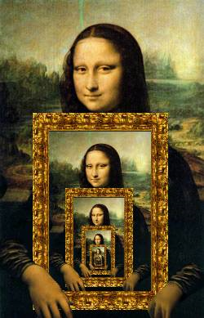
Čo je rekurzia?
Rekurzia = definícia niečoho pomocou samého seba (lat. recurrere = bežať naspäť)
Rekurzia môže mať mnoho podôb:
  zrkadlá postavené oproti sebe
  fraktály
    Kochova vločka
  rekurzívne definované postupnosti
    a_{n} = a_{n-1} + a_{n-2}
  rekurzívne funkcie
    faktoriál: n! = n * (n-1)!

Slide 3
Rekurzia v obraze
Ako by sme opísali obraz?
Na obraze „Mona Líza s obrazom“ je namaľovaná Mona Líza, ktorá drží v rukách obraz „Mona Líza s obrazom“.
Formálnejšie:
  OML je (ML + menší OML)

Slide 4
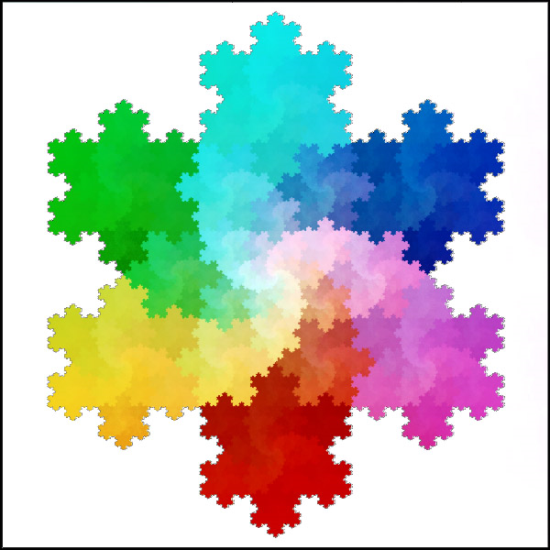
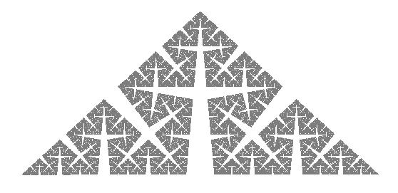
Fraktály
Fraktál je geometrický útvar, ktorý možno rozdeliť na časti, z ktorých každá je zmenšeninou celého geometrického útvaru.

Slide 5
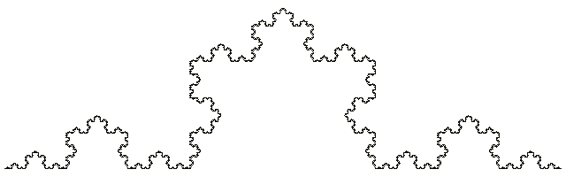

Kochova krivka (1)
Kochova krivka sa zkladá zo 4 menších Kochových kriviek.

Slide 6
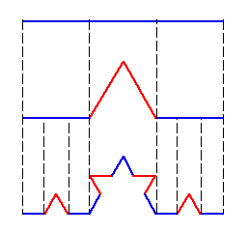
Kochova krivka (2)
Korytnačie príkazy na nakreslenie krivky úrovne u > 0 a dĺžky d:
KK(u, d) {
  KK(u-1, d/3);
  turn(-60)
  KK(u-1, d/3);
  turn(120)
  KK(u-1, d/3);
  turn(-60);
  KK(u-1, d/3);
}
Úroveň 0
Úroveň 1
Úroveň 2
d

Slide 7

Kochova krivka (3)
Korytnačie príkazy na nakreslenie krivky úrovne u > 0 a dĺžky d:
KK(u, d) {
  KK(u-1, d/3);
  turn(-60)
  KK(u-1, d/3);
  turn(120)
  KK(u-1, d/3);
  turn(-60);
  KK(u-1, d/3);
}
KK(u, d) je definovaná pomocou KK(u-1, d/3), t.j. Kochova krivka je charakterizovaná Kochovou krivkou.
KK(0, d) je čiara dĺžky d.

Slide 8
Kochova krivka v Jave
public void kochovaKrivka(int u, double d) {
if (u == 0)
this.step(d);
else {
this.kochovaKrivka(u-1, d/3);
this.turn(-60);
this.kochovaKrivka(u-1, d/3);
this.turn(120);
this.kochovaKrivka(u-1, d/3);
this.turn(-60);
this.kochovaKrivka(u-1, d/3);
}
}
Triviálny prípad, báza rekurzie.
Rekurzívne volania.
Metóda volá samu seba.

Slide 9
Rekurzívne metódy
Rekurzívna metóda je metóda, ktorá vo svojej implementácií (priamo alebo nepriamo) volá samu seba.
Nepriama rekurzia:
  X volá Y a Y volá X
  X volá Y, Y volá Z a Z volá X, ...
Typická šablóna rekurzívnej metódy:
  otestovanie, či nie je báza rekurzie/triviálny prípad
    ak je triviálny prípad, tak sa zrealizujú príslušné príkazy/akcie a vykonávanie metódy končí
  realizácia rekurzívnych volaní „rekurzívny krok“

Slide 10
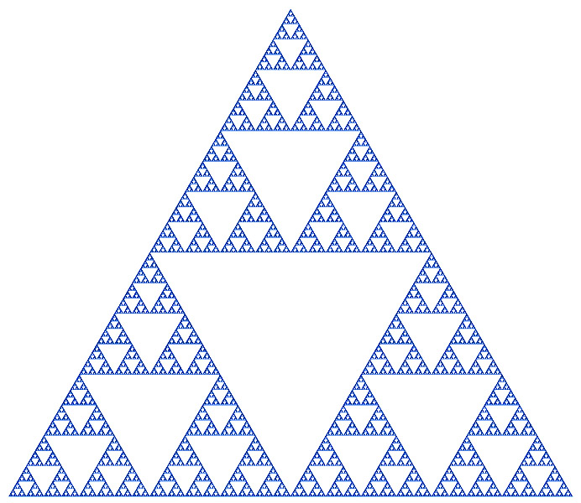
Ďalšie fraktály
Sierpińskeho trojuholník:
public void sierpinski(int u, double d) {
if (u == 0)
return;
else
for (int i=0; i<3; i++) {
this.sierpinski(u-1, d/2);
this.step(d);
this.turn(120);
}
}

Slide 11

Aké parametre sú dobré?
Testujme rôzne parametre ...
Pozorovanie:
  čas kreslenia výrazne záleží od parametra u – úroveň
  parameter d nevplýva na čas kreslenia

Slide 12
Štruktúra rekurzívnych volaní
KK(2,81)
KK(1,27)
KK(1,27)
KK(0,9)
KK(0,9)
KK(0,9)
KK(0,9)
KK(1,27)
KK(1,27)
KK(u, d) {
  KK(u-1, d/3);
  turn(-60)
  KK(u-1, d/3);
  turn(120)
  KK(u-1, d/3);
  turn(-60);
  KK(u-1, d/3);
}
Každé KK(1, 27) má za následok 4 volania KK(0, 9)
celkom 4 x 4 = 16 volaní KK(0, 9)

Slide 13

Koľko čiar sa nakreslí?
Čiara sa kreslí, iba keď u = 0
KK(2, 81)
  16 volaní KK(0, 9) = 16 čiar = 4² čiar
KK(3, 243) = 4 volania KK(2, 81)
  4 x 16 volaní KK(0, 9) = 64 čiar = 4³ čiar
KK(4, 729) = 4 volania KK(3, 243)
  4 x 64 volaní K(0, 9) = 256 čiar = 4⁴ čiar
KK(u, d) = 4^{u} čiar
Exponenciálna závislosť od u

Slide 14
Aké úrovne sú dobré?
KK(4, d) = 256 čiar
KK(20, d) = 1099511627776 čiar
KK(u, d) = 4^{u} čiar
  na nakreslenie čiary treba aspoň jednu inštrukciu procesora
  10 GHz procesor < 10¹⁰ inštrukcií/čiar za sekundu
KK(40, d) = 4⁴⁰ čiar > 10²⁰ čiar
  10²⁰ čiar / 10¹⁰ čiar za sekundu = 10¹⁰ sekúnd
  1 rok = 31536000 sekúnd ~ tretina z 10⁸ sekúnd
  10¹⁰ sekúnd je viac ako 300 rokov

Slide 15
Strom volaní
Strom volaní – zakreslenie toho, aké volania metód a s akými hodnotami parametrov sa realizujú pri nejakom konkrétnom volaní metódy.
KK(2,81)
KK(1,27)
KK(1,27)
KK(0,9)
KK(0,9)
KK(0,9)
KK(0,9)
KK(1,27)
KK(1,27)
Z priestorových dôvodov časť stromu volaní metódy kochovaKriva(2, 81)

Slide 16
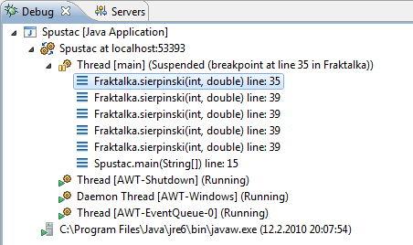
Call stack
Call stack – aktuálna postupnosť vzájomných volaní metód vo vykonávaní (kto koho volal).
V call stack-u je vždy nejaká vetva v strome volaní.

Slide 17
Čo obsahuje Call Stack?
Položkami Call Stack-u sú záznamy o volaniach metód, ktorých vykonávanie začalo, no ešte nebolo ukončené (return-om alebo })
Aj keď máme veľa volaní tej istej metódy, každé jedno volanie vytvára nové lokálne premenné
  pozorujme pri debugovaní...
  každé vykonávanie metódy má svoj vlastný „kontext“, ktorý obsahuje tieto lokálne premenné

Slide 18
Strom volaní a call stack
Počet úrovní v strome volaní zodpovedá maximálnej výške call stacku.
Každé volanie metódy pridáva položku v call stacku, návrat z metódy položku odoberá.
Maximálna výška call stack-u a teda aj počet rekurzívnych vnorení je obmedzený pamäťou vyhradenou pre call stack
  default 320-1024kB, ale záleží od OS a verzie Javy
  Exception in thread "main" java.lang.StackOverflowError
  at Fraktalka.sierpinski(Fraktalka.java:36)
  at Fraktalka.sierpinski(Fraktalka.java:36)
Ukážka…

Slide 19
StackOverflowError
Výnimka StackOverflowError nastáva vtedy, ak je v call stacku priveľa otvorených volaní metód
V praxi to zvyčajne znamená, že máme rekurziu, ktorá sa „zacyklila“ (nekonečné vnáranie)
  Neustálym rekurzívnym vnoreniam zabraňuje iba správne naprogramované obslúženie triviálneho prípadu („dna“ rekurzie)
Typická chyba pri použití rekurzie je zabudnuté alebo nesprávne naprogramované spracovanie triviálneho prípadu – bázy rekurzie.

Slide 20
Fraktály trochu inak
Alternatíva na zastavenie rekurzívnych volaní bez určenia maximálnej úrovne rekurzívneho vnorenia:
public void kochovaKrivka(double dlzka) {
  if (dlzka < 1) {
  this.step(dlzka);
  return;
  }
  this.kochovaKrivka(dlzka/3); this.turn(-60);
  this.kochovaKrivka(dlzka/3); this.turn(120);
  this.kochovaKrivka(dlzka/3); this.turn(-60);
  this.kochovaKrivka(dlzka/3);
  }
Končíme, keď tvar je už príliš malý na ďalšie kreslenie.

Slide 21
Rekurzia v matematike
Rekurzívne definície sú v matematike časté:
  rekurzívne definované postupnosti
  rekurzívne definovateľné matematické funkcie
Prečo matematici použivajú rekurziu?
  jednoduchší zápis
  lepšie zachytenie vlastností pojmu/funkcie
  ideálne na dokazovanie matematickou indukciou

Slide 22
Statické metódy a premenné
Statické metódy a premenné:
  označujú sa kľúčovým slovom static
  static = „patriaci triede“
  statická premenná je premenná triedy, všetky objekty danej triedy ju „zdieľajú“
  statická metóda je metóda triedy, volá sa nad triedou, nie nad objektom danej triedy
    môže volať iné statické metódy a používať statické premenné
  budeme ich používať v niektorých našich malých experimentálnych programčekoch

Slide 23
Faktoriál
0! = 1
n! = n * (n-1)!
  public static int faktorial(int n) {
  if (n == 0)
  return 1;
  else
  return n * faktorial(n-1);
  }
Triviálny prípad
Rekurzívne volanie

Slide 24
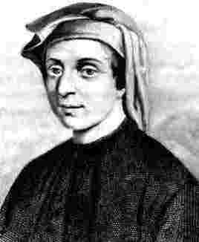
Fibonacciho postupnosť
F₀ = 0, F₁ = 1
F_{i} = F_{i-2} + F_{i-1}
public static int fibonacci(int n) {
_{if (n == 0)}
_{return 0;}
_{if (n == 1)}
_{return 1;}
return fibonacci(n-2) + fibonacci(n-1);
}
0, 1, 1, 2, 3, 5, 8,13,21, …

Slide 25
Strom volaní Fibonacciho 5
Fib(4)
Fib(3)
Fib(2)
Fib(1)
Fib(0)
Fib(1)
Fib(2)
Fib(1)
Fib(0)

Slide 26
Rekurzia v algoritmoch
Rekurzívne riešenie je základný stavebný kameň väčšiny algoritmov.
Idea:
  Problém „úrovne u“ chceme zredukovať na niekoľko menších problémov „menšej úrovne“
  zvyčajne „úroveň“ = veľkosť vstupu
Rekurzívny prístup k nájdeniu efektívneho algoritmu neznamená ešte rekurzívnu implementáciu !!!

Slide 27
Maximum v podpoli
public static int maximum(int[] p, int odIdx, int poIdx)
Funkcia má vrátit maximálnu hodnotu v poli p na políčkach s indexami od odIdx po poIdx
Maximum z prvých 5 hodnôt v poli:
  maximum(p, 0, 4)
Maximum v celom poli:
  maximum(p, 0, p.length-1)
Myšlienková výzva: Ide to spraviť bez použitia cyklov?

Slide 28
Maximum v poli inak
8 prvkový „problém“
maximum(p, 0, 7)
0 | 1 | 2 | 3 | 4 | 5 | 6 | 7
9 | 2 | 8 | 1 | 3 | 11 | 5 | 6
maximum(p, 1, 7)
7 prvkový „problém“
9
11
Math.max(9, 11)
11

Slide 29
Maximum v poli inak
public static int maximum(int[] p, int odIdx, int poIdx)
Ak odIdx = poIdx, tak maximum je p[odIdx]
Ak odIdx < poIdx, tak:
  zabudneme na prvý prvok F podpoľa na indexe odIdx
  nájdeme maximum M vo zvyšnom podpoli
  ako definitívnu odpoveď vrátime väčšie z čísel M a F
Rekurzia

Slide 30
Maximum v poli inak
public static int maximum(int[] p, int odIdx, int poIdx) {
if (odIdx == poIdx)
return p[odIdx];
else
return Math.max(p[odIdx],
maximum(p, odIdx+1, poIdx));
}
Triviálny prípad
Zmenšenie problému
Na cvičeniach rozanalyzujete toto riešenie a ukážete si efektívnejšie riešenie založené na delení problému na „polovice“
Rekurzívne volanie

Slide 31
Čo si treba pamätať
Pri rekurzii nie je opatrnosti nikdy dosť (pretečenie call stack-u)
Rekurzia môže byť výpočtovo veľmi drahá
  „toto v reálnych programoch neskúšajte, pokiaľ nemusíte“
  neskôr sa naučíme, kedy je OK a kedy nie
Rekurzívne riešenie = rozklad na podproblémy
Úvahy o rekurzívnom riešení zvyčajne vedú k efektívnemu nerekurzívnemu riešeniu ...

Slide 32

ak nie sú otázky...
Ďakujem za pozornosť!

